Slide 1

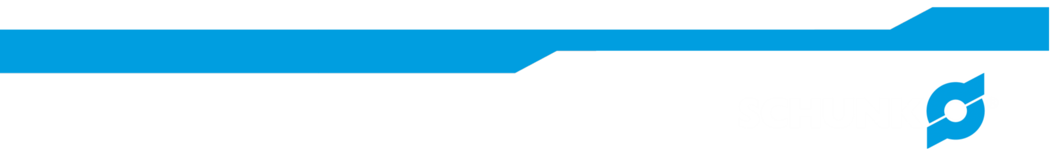
Benchmark-Produkte
Automatica 2014
Superior Clamping and Gripping

Slide 2
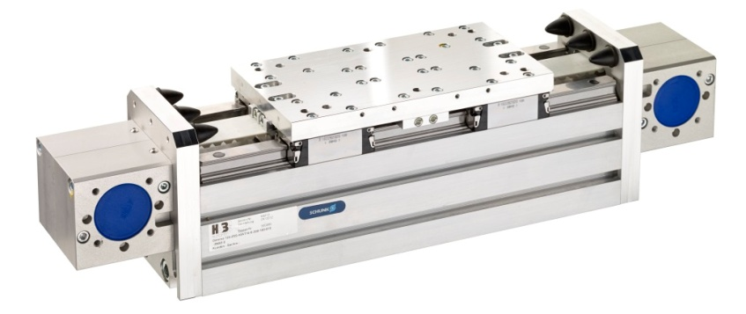
Gamma 90
#1: Achse für hohe Traglasten
Neuprodukt
Nachfolge-produkt
Baureihen-erweiterung
Alleinstellungsmerkmale:
Baugrößenerweiterung, rundet die erfolgreiche
Gamma Baureihe nach unten hin ab (kleinere
Baugröße), Profilbreite 90 mm
In alle Varianten verfügbar ZSS, ZSSD, AZSH und
AZSS
ZSS: Zahnriemenantrieb mit einem Schlitten
ZSSD: Zahnriemenantrieb mit zwei unabhängig
voneinander verfahrbaren Schlitten
AZSS: Zahnstangenachse horizontal
AZSH: Zahnstangenachse Hubversion
Wahlweise Zahnriemen- oder
Zahnstangenantrieb
Geschlossenes Grundprofil für max. Steifigkeit,
keine zusätzliche Unterstützung notwendig
Doppelte Profilschienenführung für hohe
Tragfähigkeit
Weitere Produktmerkmale:
Spezifisch zum Zahnstangenantrieb:
Schmutzunempfindlich
Robust
Mehrere Schlitten auf einem
Profil anbau- und unabhängig
voneinander ansteuerbar
Spezifisch zum Riemenantrieb:
Hohe Verfahrgeschwindigkeiten
realisierbar

Slide 3
Gamma 90
#1: Achse für hohe Traglasten
Neuprodukt
Nachfolge-produkt
Baureihen-erweiterung
Kundenmehrwert / Verkaufsargumentation:
Neue kleinere Baugröße G90 baut somit nochmal kompakter
Geschlossenes Grundprofil, somit hohe Traglasten bei freitragenden Konstruktionen keine zusätzlichen Trägerkonstruktionen notwendig
Schienenklemmelement zur Absenksperre verfügbar
für mehr Prozesssicherheit und Schutz der Anlage
Konsequent modularer Aufbau, dadurch einfache Konfiguration auf Kundenwunsch geringerer Zeitaufwand in der Konstruktion und in der Projektierung
Abgestuftes Produktprogramm und wahlweise Zahnriemen- oder Zahnstangenantrieb dadurch optimale Baugrößen für jede Anwendung wählbar (keine Überdimensionierung)
Doppelte Profilschienenführung für hohe Tragfähigkeit und Präzision
Sonderlösungen nach Kundenwunsch sind meist wirtschaftlich und innerhalb kurzer Zeit realisierbar - Lösungen à la carte

Slide 4
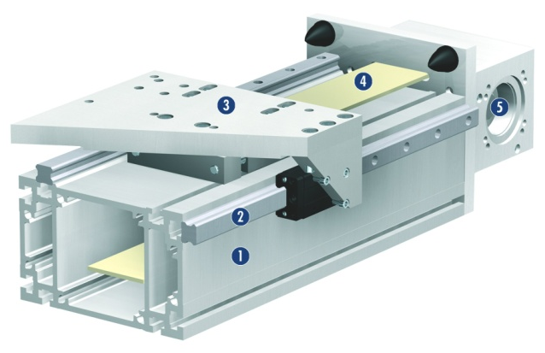
Gamma 90
#1: Achse für hohe Traglasten
Neuprodukt
Nachfolge-produkt
Baureihen-erweiterung
  Technische Basisfunktionen:
Baugrößen: G90, G120, G160,G220, G280
Maximalhub: bis 7650 mm
Wiederholgenauigkeit: +/- 0,05 mm
Maximalgeschwindigkeit: bis 5 m/s
Maximalbeschleunigung: bis 60 m/s²
Momentenbelastung 1200 Nm bis 16.000 Nm
  Komplementärprodukte:
  ERM
  EGA
  ERS
  PGN+
  PHL
1. Aluminiumprofil
2. Profilschienenführung
3. Schlitten
4. Zahnriemen
5. Anbindung Motor

Slide 5




Jens Lehmann, a German goalkeeper legend,
brand ambassador for SCHUNK since 2012
www.schunk.com

